Slide 1
第12章 文件管理
引言
  文件和文件系统
  文件管理要素
文件命名和分类
文件目录
文件逻辑结构和存取方式

Slide 2
12.1.1 文件系统的引入
所有的计算机应用程序都需要：存储信息、检索信息
三个基本要求：
  能够存储大量的信息（程序的输入/输出）
  长期保存信息（不会随用户注销和关机而消失）
  可以共享（并发存取）信息
解决方法：把信息以一种单元，即文件的形式存储在磁盘、U盘、存储卡、固态硬盘、光盘或其他外部介质上
文件是通过操作系统来管理的，包括文件的结构、命名、存取、使用、保护和实现方法等——文件(管理)系统
对文件的典型操作：创建/删除、打开/关闭、读/写

Slide 3
12.1.2 文件结构
文件相关术语
  字段/域（field）：基本数据单元（数据类型、长度，如姓名、年龄）
  记录（record）：一组相关的域（如雇员的信息）
  文件（file）：相似记录的集合（通过名字访问的实体）
  数据库（database）：相关数据的集合（由若干类型的文件组成）
文件是一个抽象机制，它提供了一种把信息保存在存储介质上，而且便于以后访问/存取的方法，用户不必关心实现细节

Slide 4
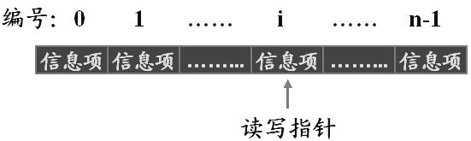
文件（Files）
文件：带标识（称为文件名）的在逻辑上有完整意义的一组信息项序列
  信息项：构成文件内容的基本单位
  信息项长度：单个或多个字节
  文件内容的意义：由文件的创建者和使用者解释

Slide 5
12.1.3 文件[管理]系统
文件系统：操作系统中管理文件的模块，提供文件存储和访问功能
文件管理的目的：
  方便的文件访问和控制：以符号名作为文件标识，便于用户使用
  并发文件访问和控制：在多道程系统中支持对文件的并发访问和控制
  统一的用户接口：在不同设备（硬盘/U盘/光盘）上提供同样的接口，方便用户操作和编程
  多种文件访问权限：在多用户系统中的不同用户对同一文件会有不同的访问权限
  优化性能：存储效率、检索性能、读写性能
  差错恢复：能够验证文件的正确性，并具有一定的差错恢复能力

Slide 6
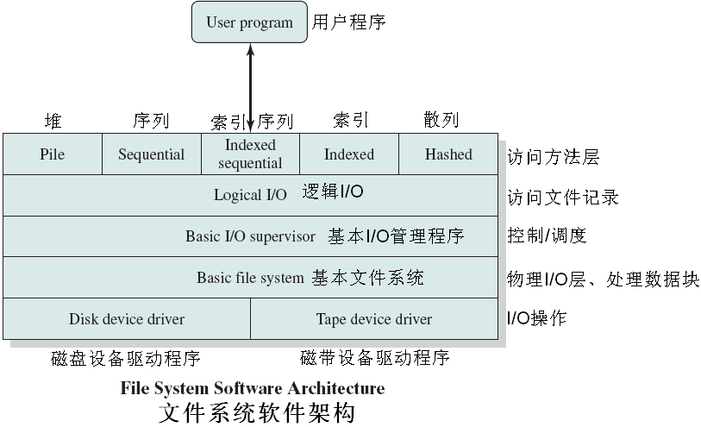
文件系统软件结构

Slide 7
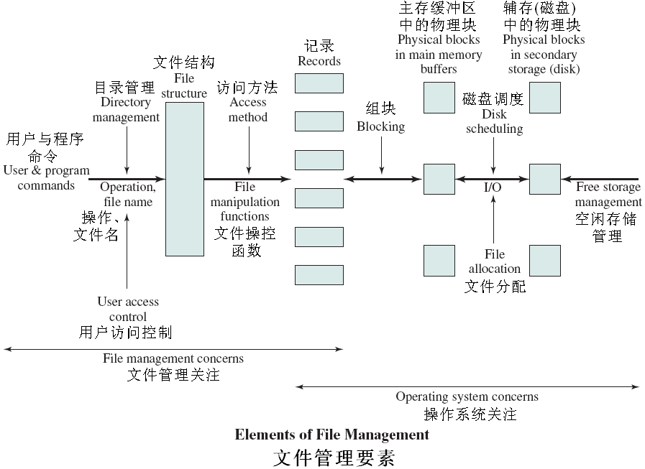
文件管理要素

Slide 8
文件管理功能
文件系统要向上层用户提供的服务元素：
  文件命名：作为文件标识
  访问控制：并发访问和用户权限
  文件结构管理：划分记录，顺序，索引
  目录管理：用于文件访问和控制的信息，不包括文件内容
  文件操作：文件的创建、打开、读写和关闭
  文件存取：用于完成文件的修改、追加、搜索等操作
  限额(quota)：限制每个用户能够建立的文件数目、占用外存空间大小等
  审计(auditing)：记录对指定文件的使用信息（如访问时间和用户等），保存在日志中

Slide 9
文件管理功能
有关操作系统实现的功能元素：
  文件的分块存储：与外存的存储块相配合
  I/O缓冲和调度：性能优化
  文件分配：在外存上分配文件的各个存储块
  外存存储空间管理：包括外存空闲存储块的管理，如分配和释放。主要针对可改写的外存（如磁盘）
  外存设备的访问和控制：包括由设备驱动程序支持的各种基本文件系统如硬盘、软盘、光盘等

Slide 10
文件的命名
文件命名规则：
  长度
  合法字符（是否区分大小写）
  扩展名的支持（一个或多个）
    例子：
    .bak .c .exe .gif .hlp .html .mpg
    .o .ps .tex .txt .zip

Slide 11
文件的分类
按文件性质和用途分：
  系统文件：有关OS及有关系统所组成的文件
  库文件：标准子程序及常用应用程序组成的文件，允许用户使用但不能修改
  用户文件
按信息保存期限分：临时文件、永久文件、档案文件
按文件保护方式分：只读文件、读写文件、可执行文件
按文件的逻辑结构分：流式（无结构）文件、记录式（结构化）文件等
按文件的物理结构分：顺序（连续）文件、链接文件、索引文件

Slide 12
12.2 文件组织与访问
文件组织指文件的逻辑结构
  从用户角度看文件，研究文件的组织形式
  它可以独立于在外存上的物理存储
文件逻辑结构的设计要求（原则）：
  访问性能：访问快速（便于检索）、易于修改
  存储性能：节省空间、维护简单（向物理存储转换方便）、可靠
常见的文件逻辑结构：
  字节序列：即是无结构（字符流/流式文件）
  记录序列：每个记录大小相等或不等（结构化文件，如数据库）
    堆（顺序堆积，不等长记录）
    顺序文件（最常用，等长记录、按关键域/字段顺序组织，查询和更新性能差[改进：新记录入堆<日志/事务文件>、链表]）
    索引顺序文件（增加文件索引[支持随机访问]和溢出文件[似日志文件，用于更新]，索引文件中的记录由关键域和指向主文件的指针组成）
    索引文件（抛弃顺序性和关键域，采用多索引结构，可使用变长记录）
    直接文件或散列文件（保留关键域、抛弃排列顺序，使用基于关键域的散列，定长记录，快速访问已知单记录块）

Slide 13
5种基本文件组织的性能等级
 | 空间属性 |  | 修改记录大小 |  | 检索
文件方法 | 可变 | 固定 | 相等 | 大于 | 单记录 | 子集 | 穷举
堆 | A | B | A | E | E | D | B
顺序 | F | A | D | F | F | D | A
索引顺序 | F | B | B | D | B | D | B
索引 | B | C | C | C | A | B | D
散列 | F | B | B | F | B | F | E
A=O(r) 优秀
B=O(o x r) 良好
C=O(r logn) 尚可
D=O(n) 较差
E=O(r x n) 差
F=O(n^k>1) 不适合
O：复杂度
r：结果大小
o：溢出记录数
n：文件中的记录数

Slide 14
存取方式
顺序存取（sequential access）
  从开始处顺序读取文件中的全部字节或记录，不能跳过某些内容
  适合老式磁带文件
随机(直接)存取(random access)
  可以非顺序或按关键字读取文件中的字节或记录
  现代OS中文件创建后都为随机存取文件

Slide 15
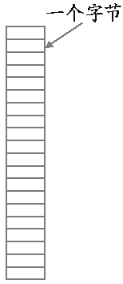
字节序列
构成文件的基本单位是字节，文件是一个无结构的字节序列，其逻辑意义由用户程序解释
管理简单，提供很大的灵活性
不便于检索
Unix、MS-DOS中采用

Slide 16
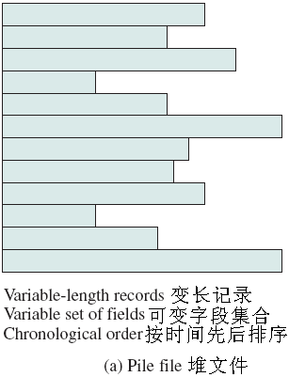
堆（Pile）
数据按它们的到达顺序收集
目的是积累并存储大量数据
  记录可能有不同的域
  没有结构，通过特定的分隔符划分记录
  通过穷举搜索访问记录
如：日志log、电子邮件的邮箱文件(mailbox)

Slide 17
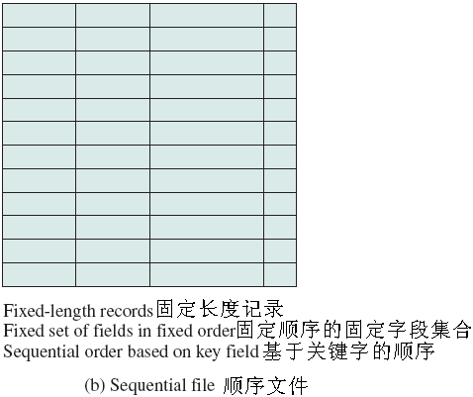
顺序文件
记录格式固定
  字段的大小和顺序固定
  关键字段（key field）唯一地标识一个记录
  记录按关键字顺序存储
特点
  通常用于批处理应用（如账目）
  很容易在磁盘和磁带上存储
  可组织成链表
随机访问性能差
  必须顺序搜索
  插入新记录困难（可采用日志或事务文件来解决）

Slide 18
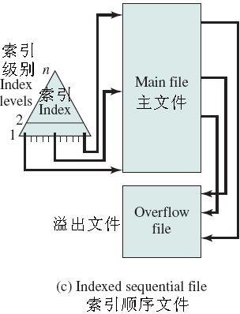
索引顺序文件
记录仍然按关键字的顺序组织
增加了索引以提高随机查找速度
  索引文件是顺序文件
  可以有多级索引
  索引文件中的每个记录由两个字段组成——关键字段和指向主文件的指针
溢出(overflow)区用来处理新记录
  主文件在每个记录中增加一个附加字段，保存指向溢出区中新记录的指针，初始化为空
  新记录添加到溢出区
  修改主文件中在逻辑顺序位于该新记录前的记录中的附加字段，使其指向溢出区中的新加记录
  溢出区以批处理方式合并到主文件

Slide 19
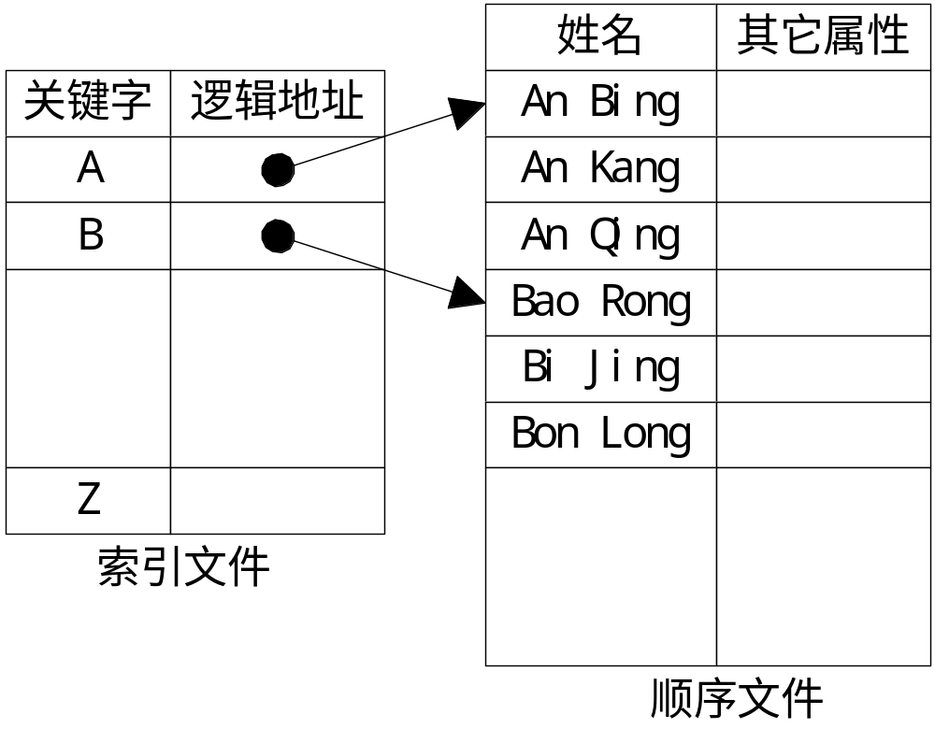
索引顺序文件

Slide 20
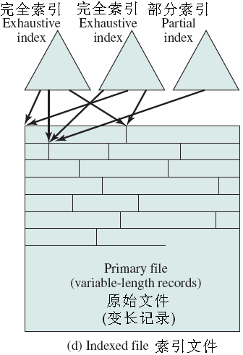
索引文件
可以有多个索引
  为每个可能搜索的字段设置一个索引
只通过索引来访问记录
  索引可以是完全索引或部分索引
记录大小不必相同，不必排序
  索引指针可指向文件中的任意位置
主要用于强调速度但很少会处理文件的所有数据的场合

Slide 21
散列文件（ Hashed File ）
使用关键字的散列查找记录（联机附录F 哈希表）
没有顺序存取的概念
常用于要求快速访问记录的情形（如目录、价格表等）

Slide 22
12.3 B树
第7版新增加的
对于大型文件/数据库，仅靠主键进行索引的顺序文件，访问速度慢
提高访问效率的方法——使用结构化的索引文件
多层树状结构——分支长短不一，导致搜索时间不均衡
B树——平衡树状结构，为数据库中组织索引的标准方法

Slide 23
12.4 文件目录
从文件管理角度看，文件由文件体（文件本身的信息，数据）和文件说明组成（元数据）
文件说明（也称文件控制块）是操作系统为管理文件而设置的数据结构，存放了为管理文件所需的所有相关信息（如FAT文件系统中[32B长]的目录项/文件条目）
  文件控制块（File Control Block，FCB）是文件存在的标志

Slide 24
目录
把所有的FCB组织在一起，就构成了文件目录，即文件控制块的有序集合，其中一个FCB就称作一个目录项
通常将文件目录以文件的形式保存在外存，这个文件就叫目录文件（OS所有）
目录的主要功能是用于从文件名到文件内容的映射

Slide 25
目录内容
目录中的部分内容是用户可获取的文件属性(property)
基本信息(basic information)
  文件名：字符串，不同系统有不同命名规则；可以修改；有些系统允许同一个文件有多个别名 (alias)
  文件类型：可有多种不同的划分方法，如：
    有无结构（记录文件/流式文件）
    内容（二进制/文本）
    用途（源代码/目标代码/可执行文件/数据/音频/视频）
    属性（如系统、隐含等）
  文件结构（如顺序、索引等）

Slide 26
目录内容（续）
地址信息(address information)
  存放位置：包括哪个设备（如硬盘0）或文件卷(volume，如C：、D：等)、起始地址、以及各个存储块位置
  文件长度（当前和上限）：以字节、字或存储块为单位，可以通过写入或创建、打开、关闭等操作而改变
访问控制信息(access control information)
  文件所有者（属主）：通常是创建文件的用户，或者改变已有文件的属主
  访问权限(控制各用户可使用的访问方式)：如读、写、执行、删除等

Slide 27
目录内容（续）
使用信息(usage information)
  创建时间（FAT有）
  最晚一次读访问的时间（新FAT有访问日期，NTFS有访问时间）和用户（FAT和NTFS无）
  最晚一次写访问的时间（新FAT和NTFS都有）和用户（FAT和NTFS无）

Slide 28
目录操作
文件访问的两大步骤：
  目录检索（根据用户给出的文件名，按名寻找目录项）
  文件寻址（根据目录项中的文件物理地址等信息，计算出文件的任意记录或字节在存取介质上的地址）
目录上执行操作的类型：
  查找文件项（打开）
  创建新文件
  删除文件
  列出目录中的文件
  修改目录中的文件

Slide 29
目录结构
讨论目录的组织结构，设计目标主要是提高检索效率
常见目录结构：
  一级目录
  二级目录
  多级目录
  改进的多级目录

Slide 30
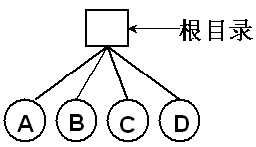
一级目录
整个目录组织是一个线性结构，系统中的所有文件都建立在一张目录表中
  如CP/M、DOS 1.0、Orang’S
主要用于非常简单的单用户操作系统

Slide 31
一级目录
优缺点：
  结构简单，易实现
  文件多时目录检索时间长，从而平均检索时间长
  有命名冲突：如多个文件有相同的文件名（不同用户的相同作用的文件）或一个文件有多个不同的文件名（不同用户对同一文件的命名）

Slide 32
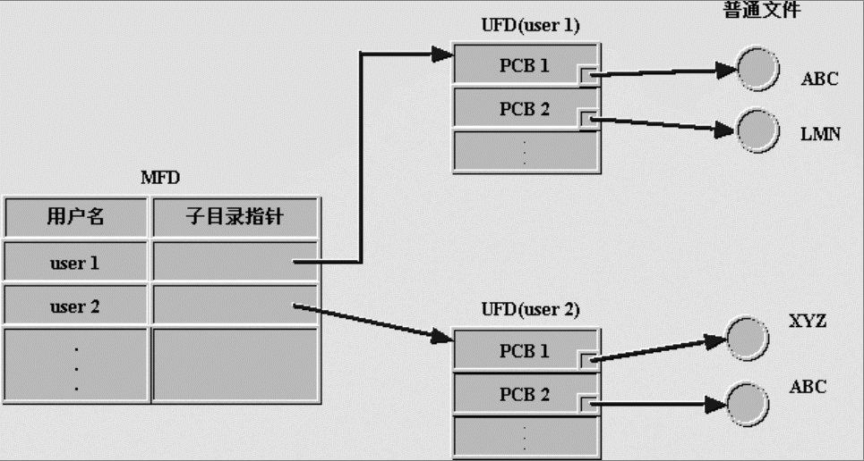
二级目录
在根目录（第一级目录，主文件目录MFD）下，每个用户对应一个目录（第二级目录，用户文件目录UFD ），在用户目录下是该用户的文件，而不再有下级目录

Slide 33
二级目录（续）
适用于多用户系统，各用户可有自己的专用目录
优缺点：
  降低了平均检索时间
  部分克服了命名冲突问题
  不利用户对文件的分类管理

Slide 34
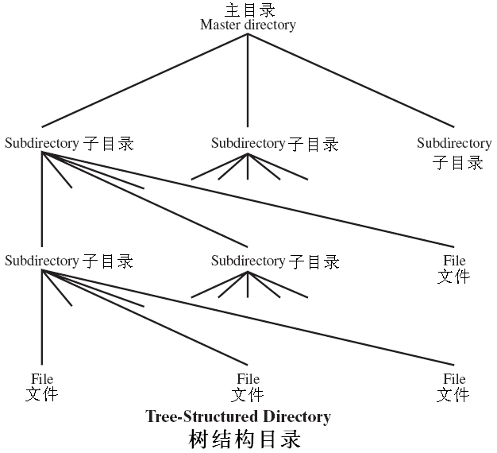
多级目录
采用层次结构
每个用户可在其用户目录下自主创建若干层次的子目录(树)
也称为树型 (tree-like)目录
当前主流OS采用

Slide 35
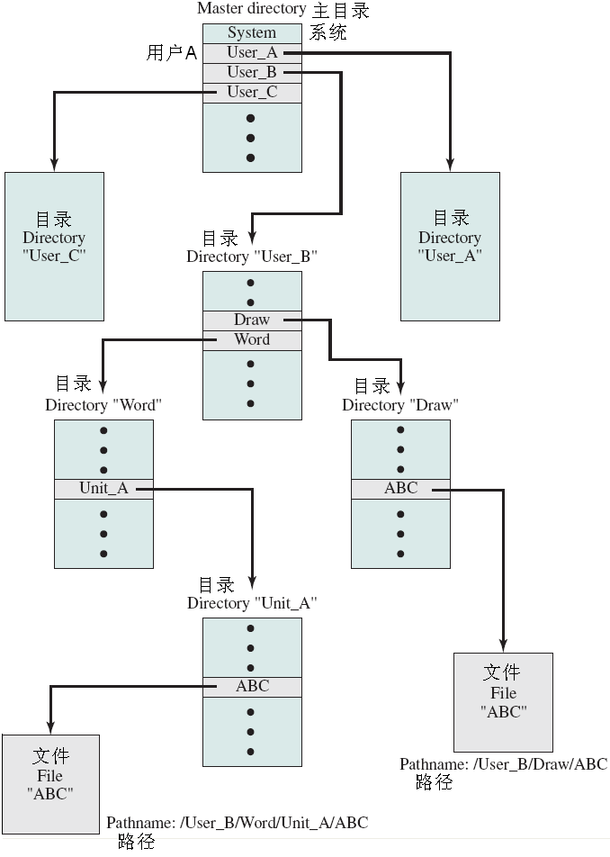
树结构目录例

Slide 36
多级目录（续）
几个与目录相关的概念：
  目录名：可以修改
  目录树：中间结点是目录，叶结点是目录或文件
  目录的上下级关系：
    当前目录 (current directory, working directory工作目录)，一般用单个句点表示：.
    父目录 (parent directory) ，一般用双句点表示：..
    子目录 (subdirectory)
    根目录(root directory) ，一般用单斜线表示：/（类Unix）、\（DOS&Windows）
  路径(path)：每个目录或文件，可以由根目录开始依次经由的各级目录名，加上最终的目录名或文件名来表示。一般用斜线分隔：/（类Unix）、\（DOS&Windows），如/user/cs、/home/cs、C:\Windows\System32

Slide 37
多级目录（续）
优缺点：
  层次结构清晰，便于管理和保护，适用于较大的文件系统管理
  解决了命名冲突问题
  目录级别太多时，会增加路径检索时间（目录文件存放在外存）

Slide 38
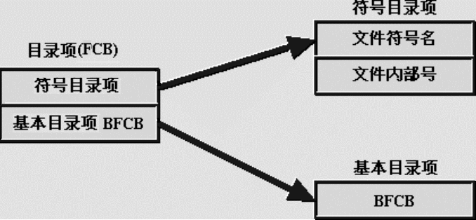
改进的多级目录
为了提高目录检索速度，可把目录项（FCB，文件控制块）中的文件说明（文件描述符）信息分成两个部分：
  符号目录项(次部)：文件名、文件内部标识号
  基本目录项BFCB(主部)：其余文件说明信息

Slide 39
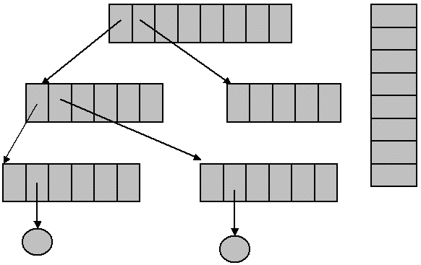
改进的多级目录
把符号目录项构成的符号文件目录组织成树状结构，按文件名排序（下图左）
把基本目录项构成的基本文件目录组织成线性结构，按文件内部标识排序（也称索引节点目录，下图右）

Slide 40
改进的多级目录（举例）
例子：
设一个FCB有 48 个字节，其中文件名 6 字节、文件号 2 字节（所以符号目录项占8字节）
一个目录文件有 128 个目录项
物理块（扇区）大小 512 字节
分解前：
  一个物理块（扇区）可放 512/48=10 个FCB，则目录文件共占 13 个物理块
  查找一个文件的平均访盘次数为 (1+13)/2=7 次
分解后：
  一个物理块可放 512/8=64个符号目录项
  或 512/40=12个基本目录项
  符号目录文件占 2 个物理块，基本目录文件占 11 个物理块
  查找一个文件的平均访盘次数为 (1+2)/2+1=2.5次

Slide 41
12.5 文件共享
提供文件共享的方法有两种：
  各用户通过唯一的共享文件路径名访问共享文件
    访问速度慢，适用于不经常访问的文件共享
  利用多个目录中的不同文件名来描述同一共享文件（即文件别名）
    访问速度快，但会影响文件系统的树状结构，适用于经常访问的文件共享，同时存在一定的限制
文件别名的实现方法：
  基于索引节点，也称硬链接（hard link）
  基于符号链接（symbolic link, shortcut），也成为软链接（soft link）

Slide 42
硬链接
基于改进的多级目录结构，将目录内容分为两部分：文件名和索引结点（index node）
  前者包括文件名和索引结点编号（符号目录项）
  后者包括文件的其他内容（包括属主、访问权限、磁盘地址等）（基本目录项）
通过将多个文件名链接(link)到同一个索引结点，可建立同一个文件的多个彼此平等的别名
别名的数目，被记录在索引结点的链接计数中，若其减至0，则文件被删除

Slide 43
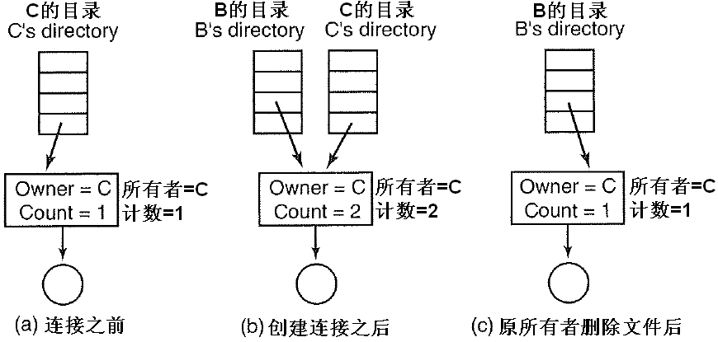
硬链接（续）

Slide 44
硬链接（续）
UNIX举例：（类Unix命令ln = link，生成文件[硬]链接）
则该文件还存在，文件名为target
存在问题：
  记账或配额问题：设B、C共享文件file，C是文件主，若C删除了file而B不删除，则file仍然存在，且仍然是C为file付账，占的也是C的配额
ln source target; rm source

Slide 45
符号链接
建立一个类型为Link的特殊文件，其内容是到另一个目录或文件路径的链接
建立符号链接文件，并不影响原文件，实际上它们各是一个文件
可以建立任意的别名关系，甚至原文件是在其他计算机上

Slide 46
符号链接（续）
UNIX举例：（ln -s：生成文件软链接，s=soft）
  若a是文件，则文件a不存在，b能被控制但无法访问。
  若a是目录，则当前目录是 “/user”而不是“/tmp”。
缺点：空间和时间开销更大
  如果设置不当，上下级目录关系可能会形成环状
ln -s a b ; rm a
ln -s /user/a /tmp/b; cd /tmp/b; cd ..

Slide 47
文件的访问控制
两大要点：
  文件的访问权限（access right）
  文件的并发访问控制（simultaneous access control）
设置文件访问权限的目的是为了在多个用户间提供有效的文件共享机制，同时对文件进行一定的安全性保护
实现：两级控制
  用户验证：当用户登录时，检验其身份
  存取控制：审查用户的权限、本次操作的合法性

Slide 48
文件的访问权限
可能授予的访问权限：
  无（none）——不知道文件的存在
  知道（knowledge）——知道文件的存在及属主
  执行（execution）——可加载并执行但不能复制
  读（read）—— 查看/复制内容
  追加（append）——（在文件尾）添加数据
  更新（update）——修改/删除/添加数据
  改变保护（change protection）——（文件所有者）修改授予其他用户的访问权限
  删除（deletion）——从文件系统中去掉

Slide 49
文件的访问权限（续）
文件属主（Owner）具有上述所有权限，并可将不同的访问权限授予不同的用户类：
  特定用户（Specific user）
  用户组（Group of users）
  全部（All）（公共文件）

Slide 50
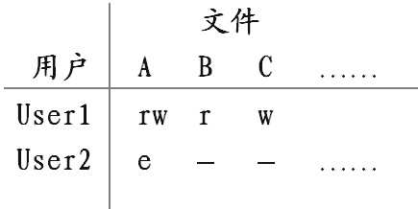
文件的访问权限（续）
访问权限和用户类的组合：
  访问矩阵（存取控制矩阵）：矩阵的一维（列）是每个目录和文件，另一维（行）是用户范围，每个元素是允许的访问方式
  访问策略(policy)：规定每种文件访问方式所允许或禁止的用户范围
    可以将文件访问方式推广到其他操作如用户管理、备份、网络访问等

Slide 51
文件的并发访问控制
文件并发访问控制的目的是提供多个进程安全有效并发访问同一文件的机制
访问文件之前，必须先打开文件：
  如果文件的目录内容不在内存，则将其从外存读入，否则仍使用已在内存的目录内容。
  多个进程访问同一个文件都使用内存中同一个目录内容，保证了文件系统的一致性。
  文件锁定(file lock): 可以协调对文件指定区域的互斥访问。如Solaris 2.3中lockf的锁定方式：
    F_UNLOCK：取消锁定
    F_LOCK：锁定；如果已被锁定，则阻塞
    F_TLOCK：锁定；如果已被锁定，则失败返回
    F_TEST：锁定测试
  利用进程间通信，协调对文件的合作性访问

Slide 52
12.6 记录组块（record blocking）
文件的逻辑单位是记录(record)，外存的 I/O 操作单位是块(block)，为了进行 I/O 操作，需要把文件的记录组织成块
块大小是固定还是可变？
  多数OS采用固定，以简化I/O操作、内存缓冲分配和外存块组织
块应该多大（相对于记录）？
  块越大，一次I/O操作的存取的记录数就越多，有利于文件的顺序处理或搜索，但若随机访问文件记录，则可能造成多余的记录操作
  块越大，要求内存缓冲越大，缓冲管理越难

Slide 53
记录组块的方法
固定组块(fixed blocking)：记录长度固定，每个块中存放的记录数目也固定——常用但有内部碎片
可变长度跨越式组块(variable-length spanned blocking)：记录长度可变，一个记录允许存放在不同块中——效率高但难实现
可变长度非跨越式组块(variable-length unspanned blocking)：记录长度可变，一个记录只能存放在一个块中——浪费多

Slide 54
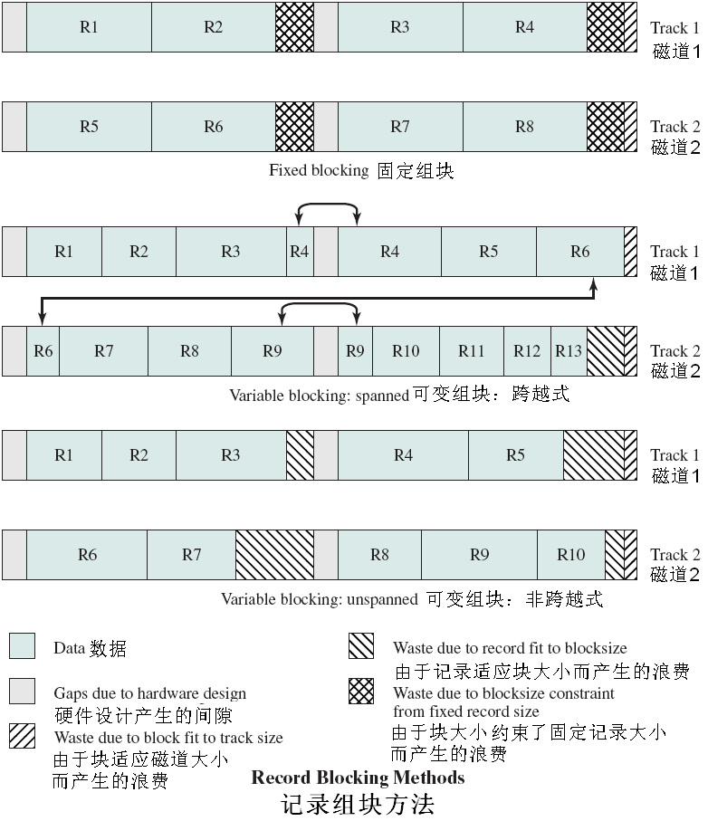
记录组块方法
的图示

Slide 55
12.7 辅存管理
把空间分配给文件——文件分配
  从文件在物理介质上的存放方式来研究文件，即讨论文件的物理结构
跟踪可用空间——空闲空间管理

Slide 56
预分配与动态分配
文件创建时是否一次性分配其最大空间？
预分配（preallocation）
  文件创建时必须要声明文件的最大长度
  难以可靠估计文件可能的最大长度
  倾向于估大文件长度（导致空间浪费）
  适用于从不改变的文件
动态分配（dynamic allocation）
  需要时才给文件分配空间

Slide 57
区块大小
以多大的区块(portion≠partition分区)为分配单位？
连续的空间可提高性能
区块数多则需要更大的文件分配表（File Allocation Table，FAT）
  FAT用来跟踪分配给文件的区块
固定大小简化空间的再分配
可变大小使空间浪费最小化

Slide 58
分配方法
常用文件分配方法
  连续分配(contiguous file allocation)
  链接分配(chained file allocation)
  索引分配(indexed file allocation)

Slide 59
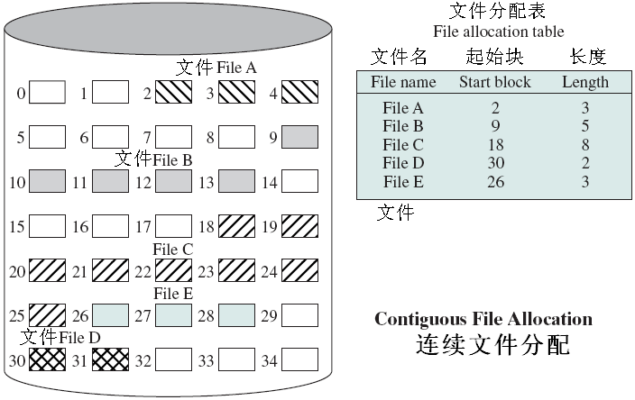
连续分配
一个文件的信息存放在若干连续的物理块中

Slide 60
连续分配（续）
优点
  简单，容易实现（只需在文件分配表FAT中记录起始块号和长度）
  支持顺序存取和随机存取
  顺序存取速度快，所需的磁盘寻道次数和寻道时间最少
缺点
  文件不能动态增长（预留空间则浪费）
  存在外部碎片问题（需要重新分配和压缩：P385图12.10）

Slide 61
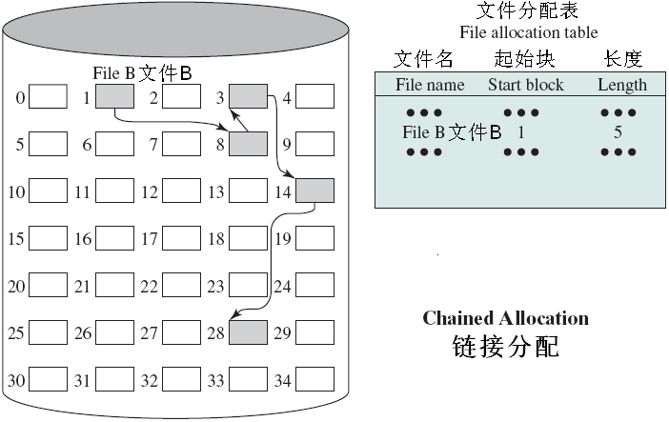
链接分配
一个文件的信息存放在若干不连续的物理块中，各块之间通过指针连接，前一个物理块指向下一个物理块（如FAT文件系统）

Slide 62
链接分配（续）
优点：
  提高了磁盘空间利用率，不存在外部碎片问题
  有利于文件动态扩充
缺点：
  不适于随机存取
  存取速度慢，更多的寻道次数和寻道时间（需要定期整理：P386图12.12）
链接分配的一个变形：将链接关系组织在一张内存表里

Slide 63
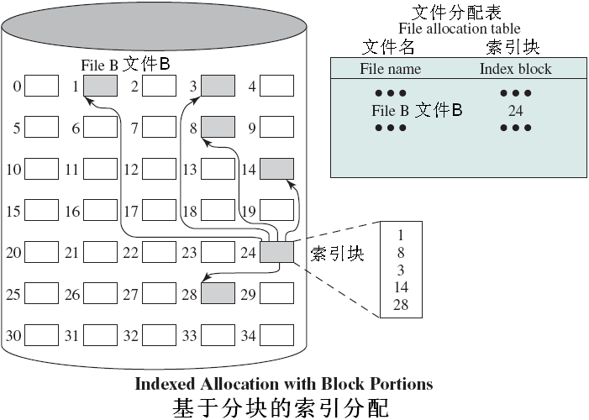
索引分配
一个文件的信息存放在若干不连续物理块中，系统为每个文件建立一个专用数据结构——索引表，并将这些块的块号存放在索引表中

Slide 64
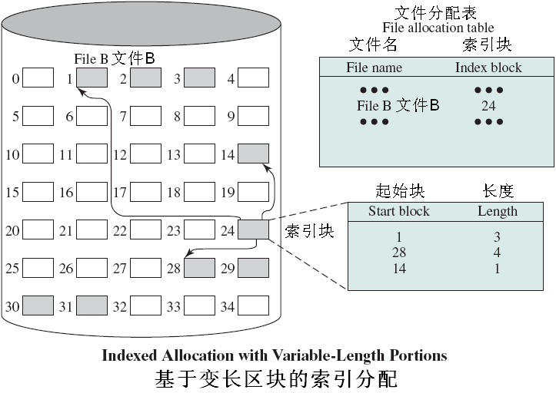
索引分配（续）

Slide 65
索引分配（续）
优点：保持了链接结构的优点，又克服了其缺点
  即能顺序存取，又能随机存取
  满足了文件动态增长、插入删除的要求，也能充分利用外存空间
缺点：
  较多的寻道次数和寻道时间
  索引表本身带来了系统开销：内外存空间、存取时间

Slide 66
文件分配方法的比较
 | 连续 | 链接 | 索引
预分配 | 必需 | 可能 | 可能
区块大小 | 可变 | 固定块 | 固定块 | 可变
区块尺寸 | 大 | 小 | 小 | 中等
分配频率 | 一次 | 低到高 | 高 | 低
分配时间 | 中等 | 长 | 短 | 中等
FAT大小 | 一个表项 | 一个表项 | 大 | 中等

Slide 67
空闲空间管理
位图（bit tables）
  用一串二进制位反映磁盘空间中分配使用情况，每个物理块对应一位，取值0和1分别表示空闲和占用
链式空闲表（chained free list）
  每个空闲分区记录指向下一个空闲分区的指针和长度
索引（indexing）
  把空闲空间看作一个文件，该文件使用索引分配（即在索引表中记录各个空闲块）
空闲块列表（free block list）
  每个块关联一个顺序号
  所有空闲块的顺序号记录在磁盘中

Slide 68
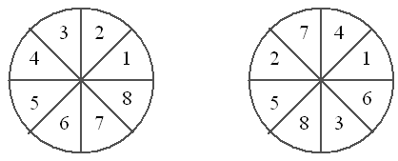
文件系统的性能
磁盘访问的速度成为计算机系统性能的主要瓶颈，设计文件系统时应尽可能减少磁盘访问次数
减少磁盘访问次数的途径：
  高速缓存（第9章）
  磁盘调度（第9章）
  合理分配磁盘空间——分配块时，把有可能顺序存取的块放在一起，最好在同一柱面上，从而减少磁盘臂的移动次数
  优化信息的分布——充分考虑磁盘访问的物理特性，优化信息在磁道上的排列方式
    例如：处理程序要求顺序处理 8 个记录，磁盘旋转速度为 20 毫秒/周，对记录进行处理需要 5 毫秒（参见上图）

Slide 69
12.8 文件系统安全
仅有访问权限，对数据库中的敏感数据的保护是不够的
访问矩阵（access matrix）——一种在文件或数据库系统中常用的访问控制模型，其基本元素：
  主体（subject）——可访问对象的实体（进程）
  对象（object）——可被访问和控制的实体（文件、局部数据、内存块、软件对象）
  访问权限（access right）——主体访问对象的方式（读、写、执行、使用对象的功能）
访问控制列表（access control lists）
参见P389图12.15

Slide 70
12.9 Unix文件管理
区分6类文件：
  普通（ordinary）——无内部结构的字节流
  目录（directory）——包含文件列表及相关的索引节点指针，具有特殊的写保护特权
  特殊（special）——提供从物理设备到文件名的映射机制，用于外设访问
  命名管道（named pipe）——用于进程间通信
  链接（link）——文件别名
  符号链接（symbolic link）——包含所链接文件的文件名的数据文件
索引节点（index node，I节点）： 一种控制结构，记录文件的关键信息（如文件属性和访问权限等）

Slide 71
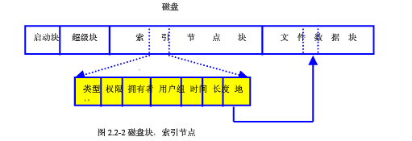
UNIX的文件系统

Slide 72
UNIX的文件系统
由四个部分组成
1、UNIX的磁盘文件系统结构：
2、引导块（块0）
块0不属于文件系统，通常用来存放启动计算机的代码。
3、超级块（块1）
（UINX心脏）
磁盘块已用块数、数据块可用数、i索引结点长度等。
4、i-索引结点表
所有文件的结点号。

Slide 73
Unix的文件分配
动态分配，基于块
块大小
  传统Unix为512B
  FreeBSD为4KB的2的任意次幂，默认为16KB
采用三级索引结构（参见前图和P392表12.4）
  每个文件的索引表为13个索引项，每项3个字节
  前面10项直接登记存放文件信息的物理块号（直接寻址）
  如果文件大于10块，则利用第11项指向一个物理块，该块中最多可放256个存放文件物理块的块号（一次间接寻址）
  对于更大的文件还可利用第12和第13项作为二次和三次间接寻址

Slide 74
磁盘地址列表
磁盘地址列表(共有13个登记项)，也称为索引表（每个文件） 注意：索引表与索引结点表（超级块后面）的区别。
前10个块号（每个地址占4字节）是文件前10块的存放地址。这10个块号能给出一个至多10块长的文件的逻辑结构，文件将以块号在磁盘地址表中出现的顺序依次取相应的块。
第十一项：当文件长于10块时又怎样呢?磁盘地址表中的第十一项给出一个块号，这个块号指出的块中含有128个（128×4字节=512字节，刚好一个块大小。高版本256）块号（这些信息放在文件数据区），至此，这种方法满足了至多长于128块的文件(138块)。
第十二项：如果文件大于138块，磁盘地址表的第十二项给出一个块号，这个块号指出的块中含有128个块号，这128个块号的每一个块号又指出一块，块中含128个块号，这些块号才用于取文件的内容。
第十三项：磁盘地址中和第十三项索引寻址方式与第十二项类似，只是多一级间接索引。这样，在UNIX系统中，每个文件的最大长度是10块（5KB），138（10+128）块（69KB），10+128+128×128块（16384+138块）（8MB多），10+128+128×128+128×128×128块（1GB多）。每个文件对应需要最大索引结点地址列表数分别为：10个，138（10+128）个，0+128+128×128个，10+128+128×128+128×128×128个。

Slide 75
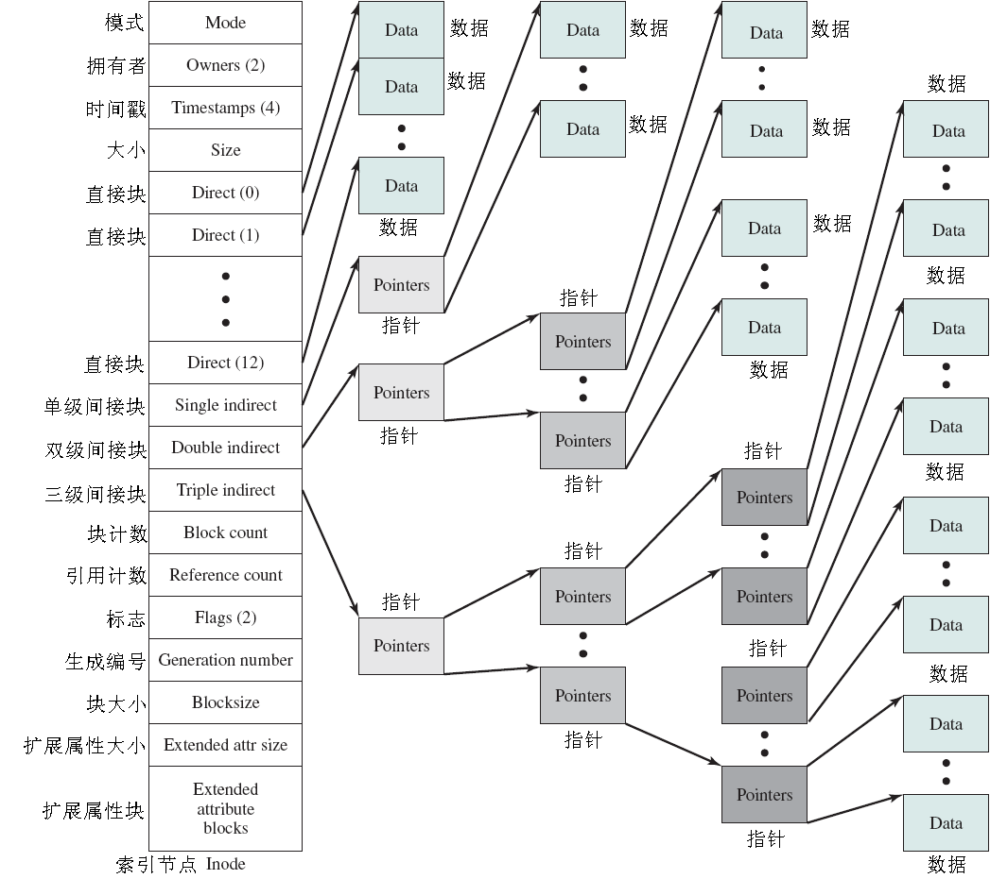
FreeBSD的索引节点与文件的结构

Slide 76
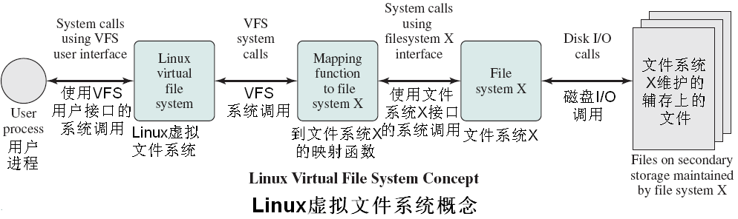
12.10 Linux虚拟文件系统
Linux文件管理采用VFS（Virtual File System，虚拟文件系统）支持各种文件管理系统和文件结构
VFS向用户进程提供了简单统一的文件系统接口
VFS定义了一个能代表文件系统的通用特征和行为的公共文件模型

Slide 77
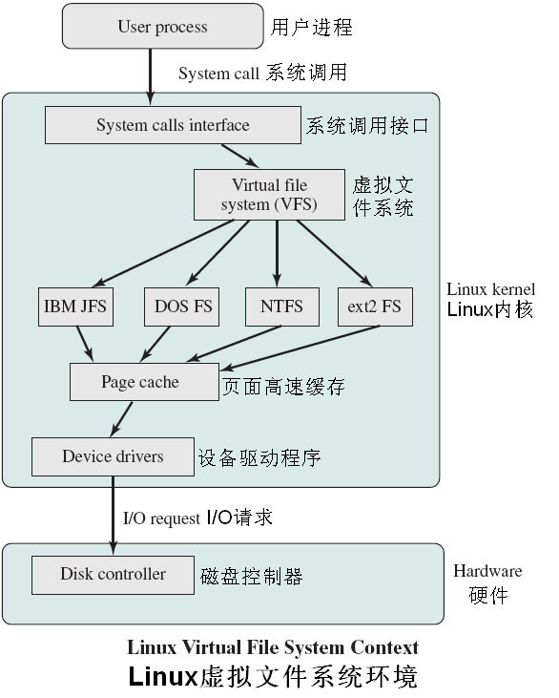
VFS上下文

Slide 78
VFS对象
VFS的四种主要对象
  超级块对象（superblock object）——代表已安装/挂接的文件系统
  索引节点对象（Inode object）——代表特定的文件
  目录对象（dentry object）——代表特定的目录项
  文件对象（file object）——代表与进程相关的打开文件

Slide 79
12.11 Windows文件系统
NTFS（New Technology File System，新技术文件系统）的关键特征
  可恢复性（recoverability）——故障恢复，冗余存储
  安全性（security）——使用对象模型
  大磁盘与大文件（large disks and large files）
  多数据流（multiple data streams）——可为一个文件定义多个数据流
  日志（journaling）——记录文件的修改信息
  压缩与加密（compression and encryption）——目录和文件均可被透明地压缩和加密
  硬与符号链接（hard and symbolic links）——支持一个文件或目录被多个路径名访问

Slide 80
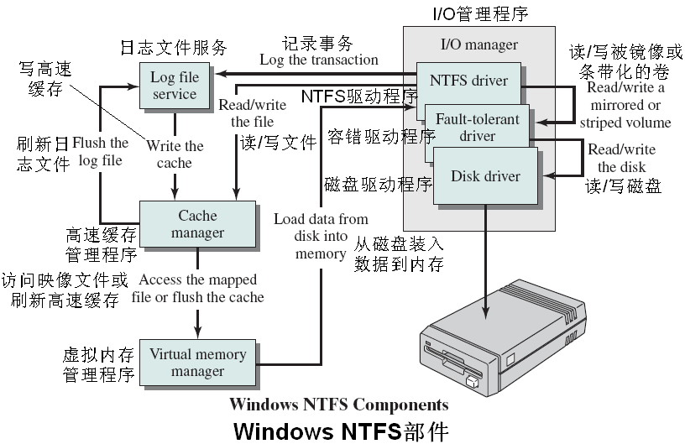
NTFS部件

Slide 81
NTFS区块的默认簇大小
卷大小 | 每簇扇区数 | 簇大小
≤512MB | 1 | 512B
512MB~1GB | 2 | 1KB
1GB~2GB | 4 | 2KB
2GB~4GB | 8 | 4KB
4GB~8GB | 16 | 8KB
8GB~16GB | 32 | 16KB
16GB~32GB | 64 | 32KB
>32GB | 128 | 64KB

Slide 82
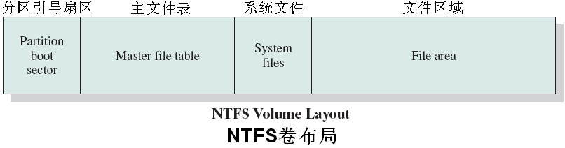
NTFS卷布局
卷（volume）——磁盘上的逻辑分区，由若干簇组成
卷中的每个元素都是一个文件，包含一组属性，文件的数据内容也可视为其的一个属性
卷由4个区域组成
  分区引导扇区（partition boot sector）——占1~16个扇区，包含卷布局、文件系统结构、引导启动信息和代码
  MFT（Master File Table，主文件表）——卷中所有文件和文件夹（目录）内容的列表，组织成关系数据库表的行集
  系统文件（system files）——包含MFT2（MFT前若干行的镜像）、日志文件、簇的位映像、属性定义表
  文件区域（file area）——文件数据

Slide 83
NTFS文件和目录的属性类型
绿色为必须的
其他为可选的
属性类型 | 说明
标准信息 | 访问属性、时间戳、创建/修改时间、链接数
属性表 | 组成文件的属性列表，放置属性的MFT文件记录的文件引用
文件名 | 文件或目录的名串
安全描述符 | 指定文件的拥有者和可访问者
数据 | 文件内容
索引根 | 用于实现文件夹
索引分配 | 用于实现文件夹
卷信息 | 版本和卷名等
位图 | 在MFT或文件夹中正在使用的记录的映像

Slide 84
文件系统的对比
Windows | Linux
支持FAT、NTFS和光盘 | 支持多种文件系统，包括Win的
最通用的是NTFS | 最通用的是Ext2/3、JFS
使用元数据 | Ext3使用变更日志
文件系统作为设备驱动程序实现 | 使用Sun的VFS技术实现，文件系统是一种插件程序
依赖于I/O系统和高速缓存 | 使用页面高速缓存和块设备索引
高速缓存管理程序位于虚拟存储系统的上层 | 虚拟存储系统位于页面高速缓存设备的顶层
目录、位图、元数据都被表现为文件形式 | 目录实体、文件节点、元数据被从文件数据中分离出来
数据预载入使用复杂算法 | 磁盘数据预载入采用顺序存取

Slide 85
习题
12.3
12.9
12.11
12.13

